Slide 1

CSS Referat
Hanns Adrian Böhme
Lehrer: Hr. Neumann
Klasse: 9/2

Slide 2
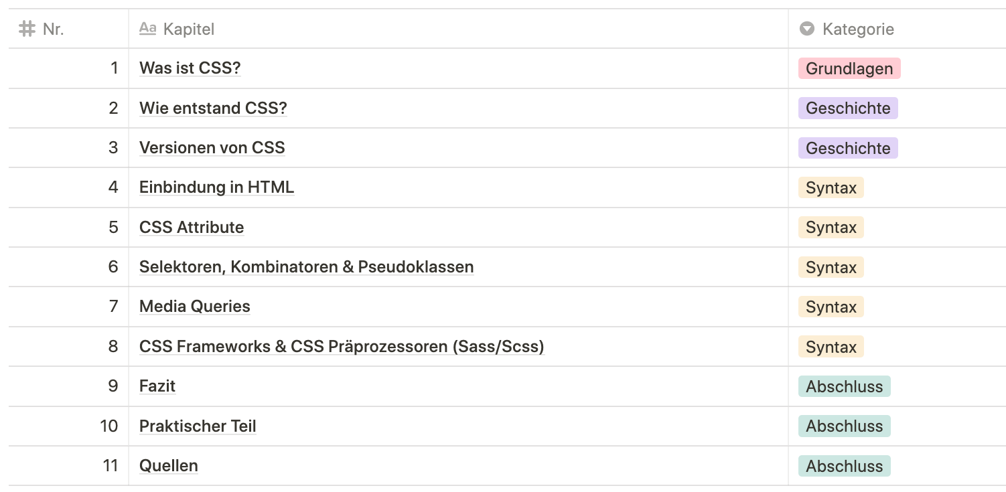
Gliederung

Slide 3
1. Was ist CSS?

Slide 4
CSS definiert das Aussehen,
Layout und die Anpassung an verschiedene Geräte/
Bildschirmgrößen von Websiten.
„
DEFINITION

Slide 5
1. Was ist CSS?
» CSS heißt ausgeschrieben Cascading Style Sheets

Slide 6
1. Was ist CSS?
» CSS heißt ausgeschrieben Cascading Style Sheets
» durch CSS wird definiert, wie HTML-Seiten angezeigt werden

Slide 7
1. Was ist CSS?
» CSS heißt ausgeschrieben Cascading Style Sheets
» durch CSS wird definiert, wie HTML-Seiten angezeigt werden
» CSS kann viel Arbeit sparen, es definiert wie eine oder mehrere Seiten angezeigt werden

Slide 8
1. Was ist CSS?
» CSS heißt ausgeschrieben Cascading Style Sheets
» durch CSS wird definiert, wie HTML-Seiten angezeigt werden
» CSS kann viel Arbeit sparen, es definiert wie eine oder mehrere Seiten angezeigt werden
→ eine Datei kann mehrmals genutzt werden

Slide 9
1. Was ist CSS?
» CSS heißt ausgeschrieben Cascading Style Sheets
» durch CSS wird definiert, wie HTML-Seiten angezeigt werden
» CSS kann viel Arbeit sparen, es definiert wie eine oder mehrere Seiten angezeigt werden
→ eine Datei kann mehrmals genutzt werden
» CSS wird entweder direkt in HTML oder in externen .css Dateien gespeichert

Slide 10
2. Wie entstand CSS?

Slide 11
2. Wie entstand CSS?
» HTML sollte nur für Inhalt genutzt werden

Slide 12
2. Wie entstand CSS?
» HTML sollte nur für Inhalt genutzt werden
» font, i und b Befehle nie geplant

Slide 13
2. Wie entstand CSS?
» HTML sollte nur für Inhalt genutzt werden
» font, i und b Befehle nie geplant
» nach Einführung kompliziert große Websiten einheitlich zu verändern

Slide 14
2. Wie entstand CSS?
» HTML sollte nur für Inhalt genutzt werden
» font, i und b Befehle nie geplant
» nach Einführung kompliziert große Websiten einheitlich zu verändern
→ Farbwerte & Formatierungen nicht überall einheitlich

Slide 15

2. Wie entstand CSS?
Håkon Wium Lie (2007)

Slide 16
2. Wie entstand CSS?
» Håkon Wium Lie veröffentlichte am 10. Oktober 1994 seinen ersten Vorschlag für CSS

Slide 17
2. Wie entstand CSS?
» Håkon Wium Lie veröffentlichte am 10. Oktober 1994 seinen ersten Vorschlag für CSS
» weitere Ansätze mit gleichem Ziel

Slide 18
2. Wie entstand CSS?
» Håkon Wium Lie veröffentlichte am 10. Oktober 1994 seinen ersten Vorschlag für CSS
» weitere Ansätze mit gleichem Ziel
Im Dezember 1996 wurde die CSS Level 1 Recommendation publiziert.

Slide 19
3. Versionen von CSS

Slide 20
3. Versionen von CSS
» bisher drei CSS Versionen

Slide 21
3. Versionen von CSS
» bisher drei CSS Versionen
» CSS3 wird ständig weiterentwickelt
→ Aufbau bleibt gleich

Slide 22
3. Versionen von CSS
» bisher drei CSS Versionen
» CSS3 wird ständig weiterentwickelt
→ Aufbau bleibt gleich
» gestalterische Möglichkeiten werden erweitert
→ Kompatibilität hängt mit Browser zusammen

Slide 23
4. Einbindung in HTML

Slide 24

4. Einbindung in HTML
HTML
CSS
<html>
<head>
<title>Einbinden von CSS in HTML</title>
</head>
<body>
<h1>Beispiel</h1>
</body>
</html>
body {
background-color: lightblue;
}
h1 {
color: navy;
margin-left: 20px;
}
Ergebnis
noch nicht eingebunden

Slide 25

4. Einbindung in HTML
HTML
CSS (externe Datei style.css)
<html>
<head>
<title>Einbinden von CSS in HTML</title>
<link rel="stylesheet" type="text/css" href="style.css">
</head>
<body>
<h1>Beispiel</h1>
</body>
</html>
body {
background-color: lightblue;
}
h1 {
color: navy;
margin-left: 20px;
}
Ergebnis
mit externer Datei eingebunden

Slide 26
4. Einbindung in HTML
HTML
<html>
<head>
<title>Einbinden von CSS in HTML</title>
<style>
body {
background-color: lightblue;
}
h1 {
color: navy;
margin-left: 20px;
}
</style>
</head>
<body>
<h1>Beispiel</h1>
</body>
</html>
Ergebnis
im head eingebunden

Slide 27
4. Einbindung in HTML
HTML
<html>
<head>
<title>Einbinden von CSS in HTML</title>
</head>
<body style="background-color: lightblue;">
<h1 style="color: navy; margin-left: 20px;">Beispiel</h1>
</body>
</html>
Ergebnis
im Element eingebunden

Slide 28
5. CSS Attribute

Slide 29

5. CSS Attribute
HTML
CSS (externe Datei style.css)
<html>
<head>
<title>CSS Attribute</title>
<link rel="stylesheet" type="text/css" href="style.css">
</head>
<body>
<h1 class="titel">Beispiel</h1>
<p class="text">Mit Erklärungstext</p>
</body>
</html>
.titel {
}
.text {
}
Ergebnis

Slide 30

5. CSS Attribute
HTML
CSS (externe Datei style.css)
<html>
<head>
<title>CSS Attribute</title>
<link rel="stylesheet" type="text/css" href="style.css">
</head>
<body>
<h1 class="titel">Beispiel</h1>
<p class="text">Mit Erklärungstext</p>
</body>
</html>
.titel {
color: orange;
}
.text {
}
Ergebnis

Slide 31

5. CSS Attribute
HTML
CSS (externe Datei style.css)
<html>
<head>
<title>CSS Attribute</title>
<link rel="stylesheet" type="text/css" href="style.css">
</head>
<body>
<h1 class="titel">Beispiel</h1>
<p class="text">Mit Erklärungstext</p>
</body>
</html>
.titel {
color: orange;
}
.text {
font-family: Verdana;
}
Ergebnis

Slide 32

5. CSS Attribute
HTML
CSS (externe Datei style.css)
<html>
<head>
<title>CSS Attribute</title>
<link rel="stylesheet" type="text/css" href="style.css">
</head>
<body>
<h1 class="titel">Beispiel</h1>
<p class="text">Mit Erklärungstext</p>
</body>
</html>
.titel {
color: orange;
margin-left: 20px;
}
.text {
font-family: Verdana;
}
Ergebnis

Slide 33

5. CSS Attribute
HTML
CSS (externe Datei style.css)
<html>
<head>
<title>CSS Attribute</title>
<link rel="stylesheet" type="text/css" href="style.css">
</head>
<body>
<h1 class="titel">Beispiel</h1>
<p class="text">Mit Erklärungstext</p>
</body>
</html>
body {
background-color: darkslategray;
}
.titel {
color: orange;
margin-left: 20px;
}
.text {
font-family: Verdana;
}
Ergebnis

Slide 34

5. CSS Attribute
HTML
CSS (externe Datei style.css)
<html>
<head>
<title>CSS Attribute</title>
<link rel="stylesheet" type="text/css" href="style.css">
</head>
<body>
<h1 class="titel">Beispiel</h1>
<p class="text">Mit Erklärungstext</p>
</body>
</html>
body {
background-color: darkslategray;
}
.titel {
color: orange;
margin-left: 20px;
}
.text {
font-family: Verdana;
color: white;
}
Ergebnis

Slide 35
5. CSS Attribute
Vorher

Slide 36
5. CSS Attribute
Nachher
CSS
body {
background-color: darkslategray;
}
.titel {
color: orange;
margin-left: 20px;
}
.text {
font-family: Verdana;
color: white;
}

Slide 37
5. CSS Attribute
» weitere Attribute:
margin: 2px;
border: 1px solid;
box-shadow: 5px 10px;
background: blue;
color: red;
font-family: Verdana;
font-size: 23px;
font-weight: bold;

Slide 38
6. Selektoren, Kombinatoren & Pseudoklassen

Slide 39
6.1 Selektoren
.text {
color: blue;
}

Slide 40
6.1 Selektoren
.text {
color: blue;
}
HTML
CSS
<p class="text">Klassen Selektoren</p>
.text { color: blue; }

Slide 41
6.1 Selektoren
.text {
color: blue;
}
HTML
CSS
<p class="text">Klassen Selektoren</p>
.text { color: blue; }
<p id="text">ID Selektoren</p>
#text { color: blue; }

Slide 42
6.1 Selektoren
.text {
color: blue;
}
HTML
CSS
<p class="text">Klassen Selektoren</p>
.text { color: blue; }
<p id="text">ID Selektoren</p>
#text { color: blue; }
<p text>Attribut Selektoren</p>
[text] { color: blue; }

Slide 43
6.1 Selektoren
.text {
color: blue;
}
HTML
CSS
<p class="text">Klassen Selektoren</p>
.text { color: blue; }
<p id="text">ID Selektoren</p>
#text { color: blue; }
<p text>Attribut Selektoren</p>
[text] { color: blue; }
<p>Element Selektoren</p>
p { color: blue; }

Slide 44
6.2 Kombinatoren
.block .bild {
width: 300px;
}
<div class="block">
<p>Text mit eingebundenem Bild:
<img src="bild.png" class="bild">
</p>
<img src="bild.png" class="bild">
</div>

Slide 45
6.2 Kombinatoren
.block .bild {
width: 300px;
}
.block > .bild {
width: 300px;
}
<div class="block">
<p>Text mit eingebundenem Bild:
<img src="bild.png" class="bild">
</p>
<img src="bild.png" class="bild">
</div>
<div class="block">
<p>Text mit eingebundenem Bild:
<img src="bild.png" class="bild">
</p>
<img src="bild.png" class="bild">
</div>

Slide 46
6.2 Kombinatoren
.block .bild {
width: 300px;
}
.block > .bild {
width: 300px;
}
<div class="block">
<p>Text mit eingebundenem Bild:
<img src="bild.png" class="bild">
</p>
<img src="bild.png" class="bild">
</div>
<div class="block">
<p>Text mit eingebundenem Bild:
<img src="bild.png" class="bild">
</p>
<img src="bild.png" class="bild">
</div>
.block + .bild {
width: 300px;
}
<div class="block">
<img src="bild.png" class="bild">
<p>Text mit eingebundenem Bild:
<img src="bild.png" class="bild">
</p>
<img src="bild.png" class="bild">
</div>
» Kombinatoren funktionieren mit allen Selektoren

Slide 47
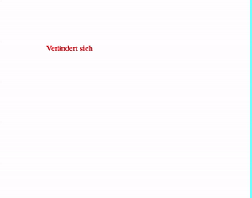
6.3 Pseudoklassen
.text {
color: red;
}
.text:hover {
color: blue;
}
<p class="text">
Verändert sich
</p>

Slide 48

6.3 Pseudoklassen
.text {
color: red;
}
.text:first-child {
color: blue;
}
<div>
<p class="text">Blau</p>
<p class="text">Rot</p>
</div>

Slide 49
7. Media Queries

Slide 50
7. Media Queries
@media screen and (max-width: 500px) {
.text {
color: red;
}
}
.text {
color: blue;
}

Slide 51
8. CSS Frameworks & CSS Präprozessoren (Sass)

Slide 52
8.1 Frameworks
» bringen Desgins schon mit
z.B. Bootstrap

Slide 53
8.1 Frameworks
» bringen Designs schon mit
» einfach im <head> einbinden:
<link rel="stylesheet"
href="https://stackpath.bootstrapcdn.com/bootstrap/4.4.1/css/bootstrap.min.css">

Slide 54
8.2 CSS Präprozessoren (Sass)
SASS
CSS
$font-stack: Helvetica, sans-serif
$primary-color: #333
body
font: 20px $font-stack
color: $primary-color
p
color: $primary-color
body {
font: 20px Helvetica, sans-serif;
color: #333;
}
p {
color: #333;
}

Slide 55
Fazit

Slide 56
Vielen Dank! css.hannsadrian.de

Slide 57
Quellen
Stand 25.01.2020
- http://www.boogiejack.com/intro_to_CSS.html
- https://de.wikipedia.org/wiki/H%C3%A5kon_Wium_Lie
- https://de.wikipedia.org/wiki/Cascading_Style_Sheets
- https://de.wikipedia.org/wiki/Sass_(Stylesheet-Sprache)
- https://www.w3schools.com/css/
- https://css.hannsadrian.de/

